Slide 1


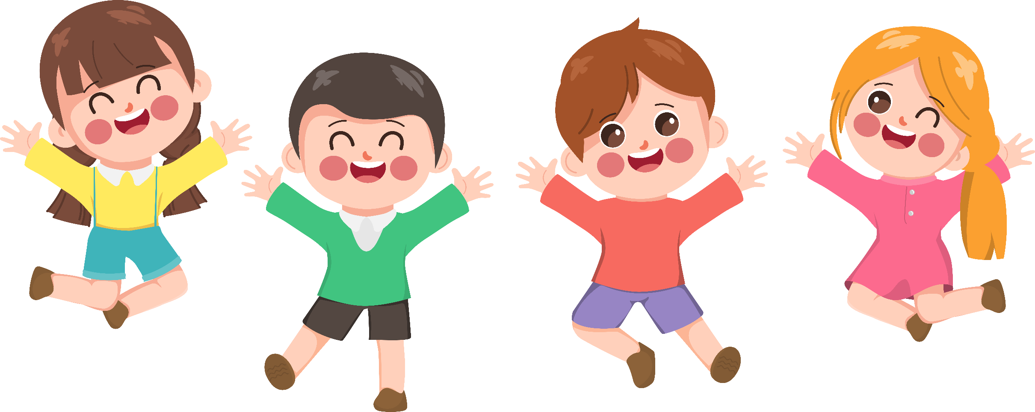

Slide 2
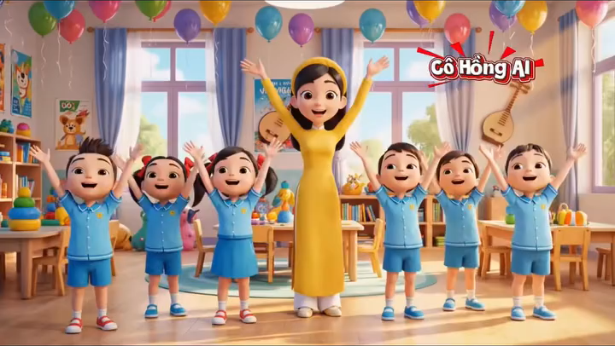

Slide 3







TRANG 141

Slide 4

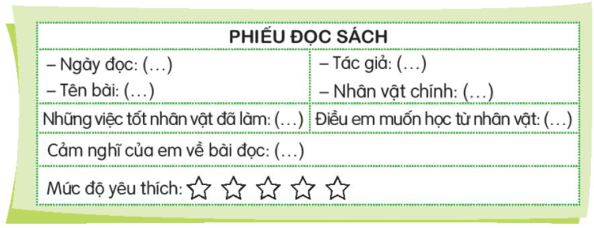
Tìm đọc bài về một nhân vật được mọi người quý mến, cảm phục và viết phiếu đọc sách theo mẫu.

Slide 5
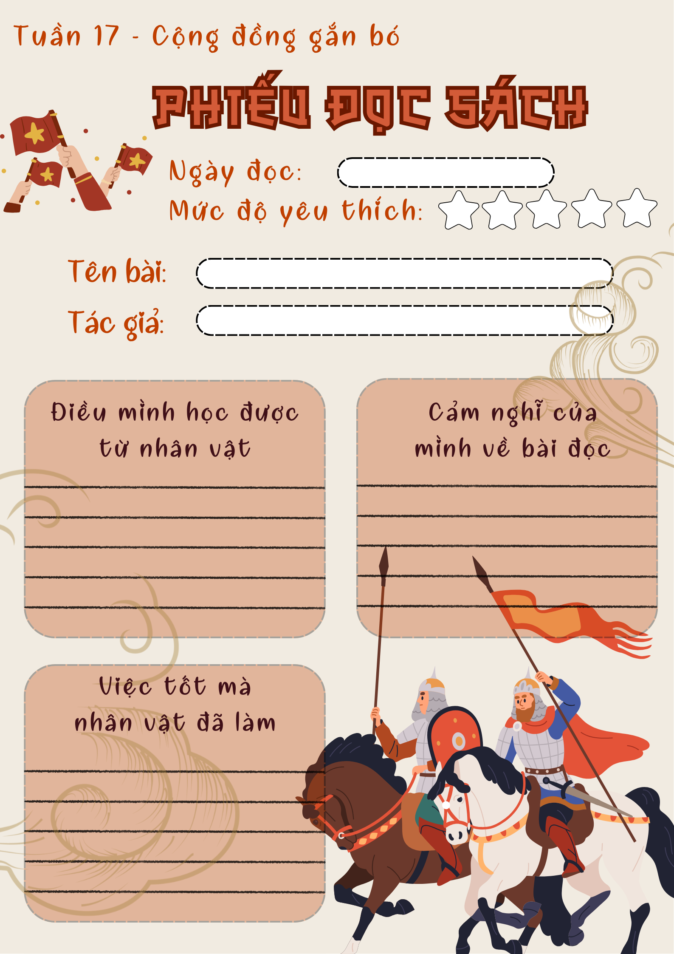

Slide 6
Bác Hồ và thiếu nhi Tiệp Khắc
Vào một lần đến thăm nước Tiệp Khắc, Bác được một đoàn thiếu nhi đến thăm. Vì quá phấn khích nên bạn nhỏ nào cũng muốn đứng cạnh Bác dẫn đến tình trạng chen chúc, xô đẩy nhau. Để giữ trật tự và ổn định các cháu thiếu nhi, Bác đã nảy ra một sáng kiến và hỏi các cháu nhỏ
Bác: Các cháu trông Bác gầy hay mập nào
Thiếu nhi: Bác gầy lắm ạ
Bác: Vậy các cháu có muốn bác gầy yếu không
Thiếu nhi: Dạ không ạ
Bác: Vậy các cháu đừng chen lấn nhau, hãy cử một đại biểu đến hôn Bác thôi nhé
Sau lời nói của Bác, tất cả các cháu thiếu nhi đều trật tự, vâng lời và cử ra một bạn đội trưởng thay mặt cả nhóm đến hôn Bác. Bác đáp lại tình cảm của bạn nhỏ và cảm ơn tất cả các cháu thiếu nhi.

Slide 7

Nhân vật chính trong bài đọc là ai?
Việc làm tốt của nhân vật là gì?
Em cảm nhận điều gì về việc làm tốt đó?
Việc làm tốt đó đem đến cho em bài học gì?
Thảo luận nhóm 4

Slide 8
PHIẾU ĐỌC SÁCH
- Ngày đọc: 23/11/2025
- Tên bài: Bác Hồ và thiếu nhi Tiệp Khắc
- Nhân vật chính: Bác Hồ
- Những việc tốt mà nhân vật đã làm: Bác rất yêu quý thiếu nhi
- Cảm nghĩ của em về bài đọc: Em cảm thấy rất yêu quý Bác Hồ

Slide 9


Slide 10

Chia sẻ với bạn về điều em muốn học từ nhân vật

Slide 11





See you next week!

